Slide 1
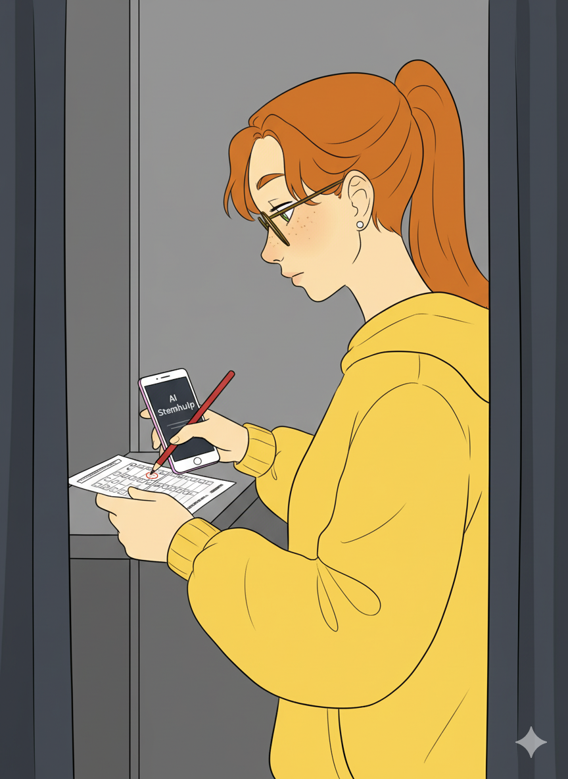
Week 44, 2025 – Groep 5/6 en (V)SO
Nederland kleurt rood

Slide 2
Melle
Hoi allemaal!
Zo, weer een vakantie achter de rug… Is het ineens al weer herfst met storm en al… Wat zal ik trouwens blij zijn als die verkiezingen achter de rug zijn volgende week. Het lijkt wel of het overal alleen nog maar daar over gaat. In de vakantie was mijn oma jarig en toen waren we met de hele familie bij haar op bezoek. Alleen maar over die verkiezingen! Ze kregen er gewoon ruzie over, want mijn ene oom stemt op de een en mijn andere oom op een ander… Iets over stikstof en asielzoekers en…nou ja, ik weet het niet zo goed.
Ik vind het ook wel moeilijk hoor. Ik zou echt niet weten wie nou waar voor staat. Ik zie wel eens wat op televisie, maar dat is altijd zo moeilijk. Ik vind gewoon dat iedereen hier een beetje lief voor elkaar moet zijn en dat we goede scholen hebben en genoeg plek om buiten te spelen. En dat kinderen goed beschermd worden en…. Nou ja, ik heb wel gewoon een mening natuurlijk. Maar welke partij daarbij past? Geen idee.
Ik had het daar ook met mijn ouders over. Mijn moeder had advies gevraagd aan ChatGPT, maar mijn vader zei dat dat niet zo slim is. Had hij ergens gehoord. Hij had het KiesKompas en de Stemwijzer ingevuld. Daar kwam allebei dezelfde partij uit voor hem, dus daar gaat hij dan ook op stemmen. Mijn moeder weet het nog niet. Die gaat nu waarschijnlijk ook nog de Stemwijzer invullen.
Wel stom eigenlijk dat je pas mag stemmen als je 18 bent. Tellen wij niet mee of zo? Wij wonen hier toch ook? Wat vinden jullie daarvan? En wat vinden jullie belangrijk in Nederland?
Groetjes,
Melle.

Slide 3
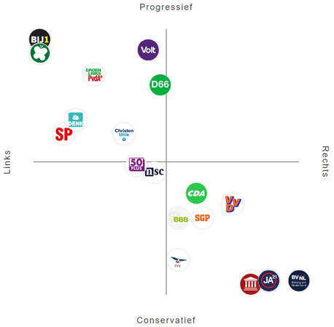
In de media:
“Privacywaakhond waarschuwt: vertrouw AI-chatbots niet als stemhulp”
Van nos.nl:
“Wie kunstmatige intelligentie vraagt welke partij het beste bij hen past, komt volgens AP (Autoriteit Persoonsgegevens) opvallend vaak bij twee partijen uit: de PVV of GroenLinks-PvdA. (…)
"Chatbots lijken slimme hulpjes, maar als stemhulp slaan ze stelselmatig de plank mis", zegt Monique Verdier, vicevoorzitter van de AP. "Hierdoor krijgen kiezers mogelijk zonder het te weten het advies om op een partij te stemmen die niet het beste bij hun voorkeuren past.” (…)
Bij de proef werd de PVV in ruim 30 procent van de gevallen als eerste geadviseerd en GL-PvdA in bijna 25 procent van de gevallen. Ter vergelijking: het CDA werd met 1,3 procent amper aangeraden, evenals bijvoorbeeld de ChristenUnie met 0,3 procent.”

Slide 4
Hoe zit dat:
Woensdag 29 oktober 2025 worden de verkiezingen voor de Tweede Kamer gehouden. Alle mensen met de Nederlandse nationaliteit, die 18 jaar of ouder zijn en niet zijn uitgesloten van kiesrecht mogen dan hun stem uitbrengen.
Aan de verkiezingen doen deze keer 27 partijen mee. Je hebt van een aantal vast al wel eens gehoord: PVV, BBB, GroenLinks-PVDA, CDA, D66, SP en de Partij voor de Dieren bijvoorbeeld. Maar ook kleine partijen als BIJ1, DE LINIE en de Piratenpartij staan op het stemformulier. In totaal zijn er 1166 mensen waarop gestemd kan worden.
Er is dus behoorlijk veel keuze en dat maakt het moeilijk voor veel mensen. Ze gebruiken AI tools als ChatGPT of CoPilot om te vragen op wie ze moeten stemmen. Maar die geven dus geen betrouwbaar antwoord, omdat die tools daar niet voor bedoeld zijn.
Beter kun je Kieskompas (https://www.kieskompas.nl/) of Stemwijzer (https://stemwijzer.nl/) gebruiken.
Bespreek de stelling(en) op de volgende dia(‘s).

Slide 5

Ga in gesprek
Bespreek de stelling:
“Het is altijd goed om een robot of computer te vragen wie je moet stemmen, want computers zijn slimmer dan mensen.”

Slide 6
Ga in gesprek
Bespreek de stelling:
“De overheid moet alle apps verbieden die over stemmen gaan, zodat mensen zelf goed nadenken.”

Slide 7
Ga in gesprek
Bespreek de stelling:
“Als een robot de verkeerde informatie geeft, is dat net zo erg als wanneer een mens een leugen vertelt over een politicus.”

Slide 8
Opdracht
De verkiezingen in de klas.
Ga zelf op je eigen device naar https://www.kidsweek.nl/kieswijzer
Lees samen de uitleg op die pagina. Jullie gaan straks de stellingen een voor een samen bekijken. Ga dus nog niet door!
Als je leerkracht het teken geeft, klik je op “start”. Je komt nu bij de eerste stelling. Samen met je leerkracht lees je de stelling en bekijk je de uitleg (“?”-knop). Vervolgens kies jij zelf of je het met de stelling: Helemaal niet eens, Mee oneens, Neutraal (= niet eens en niet oneens), Mee eens of Helemaal eens bent. Schuif het bollletje naar het woord wat voor jou geldt. En klik op volgende wanneer je leerkracht dat zegt.
Bespreek en kies op deze manier bij alle stellingen.
Vul na de laatste stelling je geslacht en je leeftijd in. Je e-mailadres vul je niet in. Klik op “Overslaan”.
Nu verschijnt jouw match in beeld. Schrijf de naam van deze partij op een briefje (zonder je naam) en lever dat in bij je leerkracht. Welke partij wint? Wat vind jij daarvan?
Notes:
Inleidende dia

Slide 9


Boekentip bij deze les:
Voor 9-12 jaar: Mama is minister-president – Marieke Visser
“De moeder van Adam (9) is de allereerste vrouwelijke minister-president. Daarom mag de hele klas op bezoek komen in het Torentje. Tijdens hun bezoek stormt minister Flappermuis binnen vanwege een noodgeval: het internet is overal platgelegd door een hacker! Spannend verhaal met eenvoudige informatie over politiek. “ (bibliotheek.nl)
Voor 12-15 jaar: Chatbotboy – Maria Genova
“Christan gebruikt chatbot ChatGPT om interessante teksten te schrijven waarmee hij Raina probeert te versieren via een nepprofiel op Instagram. Maar al snel dreigt zijn leugen ontdekt te worden. Met feiten, weetjes en oefeningen over het gebruik van chatbots. Vanaf ca. 10 jaar.” (bibliotheek.nl)

Slide 10

Reflectie
Bespreek de uitslag van de verkiezingen. Vind je het eerlijk dat de meeste stemmen gelden? Of moet er een ander systeem komen? Hebben jullie het thuis wel eens over de verkiezingen?

Slide 11
Onderdeel Burgerschap
Iedere week een opdracht om te werken aan de doelen van Burgerschap! De opdracht sluit aan bij de les van Mediabegrip.

Slide 12
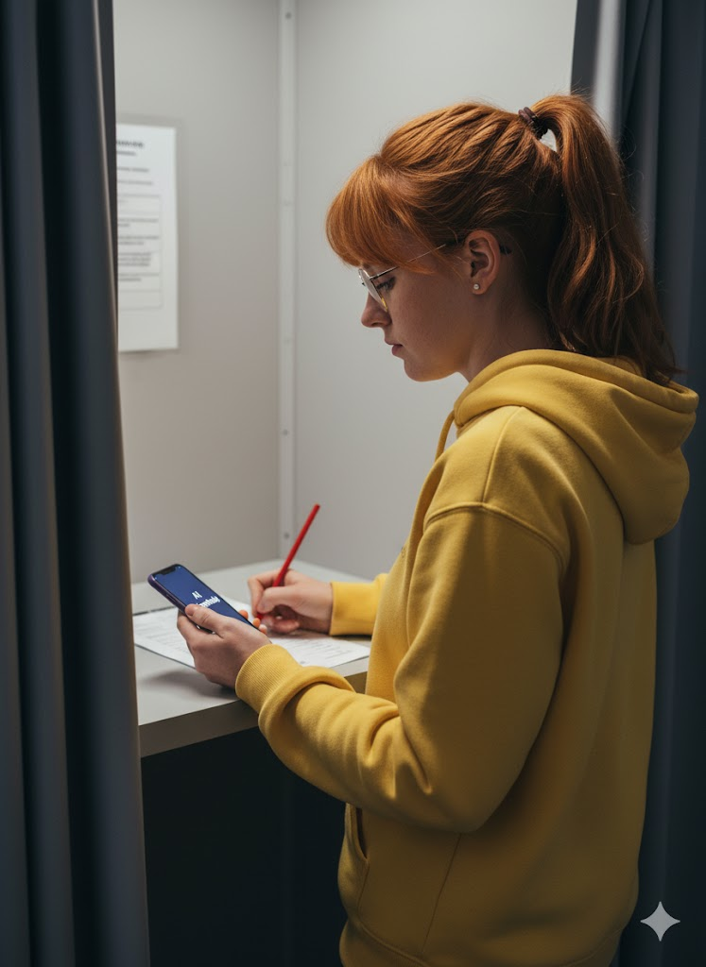
Waar is jouw stem?
Alleen mensen ouder dan 18 jaar mogen dus stemmen. Maar hoe zit dat dan met jullie? “Kinderen hebben geen stemrecht maar wel
het recht om gehoord te worden.” (Bron: Unicef.nl)
Bespreek de stelling op de volgende dia en/of ga het gesprek aan met de stempot van Unicef.
Foto: Melle in het stemhokje (Google Gemini)
Notes:
.

Slide 13
Opdracht
“Alle gezinnen met kinderen zouden, per gezin, 1 stem extra moeten krijgen bij de verkiezingen. De ouders hebben hierbij de plicht om met hun kinderen te praten over waar die stem (van de kinderen) heen zou moeten. Een van de ouders moet dan een extra stem uitbrengen op de keuze van zijn/haar/hen kind(eren)”
Foto: Melle in het stemhokje(Google Gemini)
Notes:
.

